Slide 1



Projekt R2: ENVIHERB 09I03-03-V04-00380
Účinné ekologické metódy potláčania Varroa parazitov
Vedúci projektu: Ing. Michaela Korená Hillayová, PhD.
Fakulta: Lesnícka fakulta
Pracovisko: Katedra prírodného prostredia - LF
Zvolen 2024
Notes:
1

Slide 2
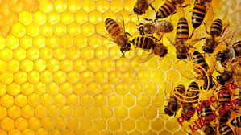
Obsah prezentácie
Súčasný stav riešenej problematiky/ Základné pojmy
Prevencia vs. Varroa manažment
Hygienická kontrola varroózy
Mechanická kontrola varroózy
Biologická kontrola varroózy
Chemická kontrola varroózy
1
Notes:
1

Slide 3
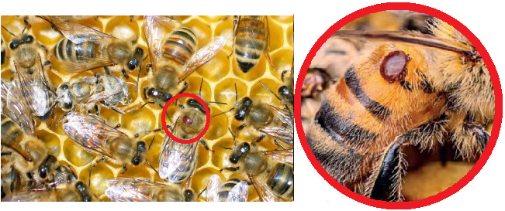
Súčasný stav problematiky Základné pojmy
Varroóza – ochorenie včiel spôsobené parazitom Varroa destructor (Klieštik včelí) (Obrázok 1)
Do Európy bol Varroa destructor (Klieštik včelí) dovlečený z Ázie nemeckými vedcami zo Včelárskeho výskumného ústavu (Bieneninstitut Oberursel) v roku 1977 za účelom skúmania, odvtedy sa nezadržateľne šíry takmer po celom svete, zatiaľ okrem Austrálie a Nového Zélandu,
na Slovensku bol tento parazit po prvýkrát diagnostikovaný v roku 1978.
Environmentálne bezpečné preventívne prostriedky proti varroóze – sú také prostriedky, ktoré nezanechávajú nebezpečné reziduá v úli, na včelách a aj ich produktoch, sú ekologické.
Obrázok 1: Zobrazenie parazitujúceho V. destructor na dospelej včele
Zdroj: Fotoarchív autora
1
Notes:
1

Slide 4
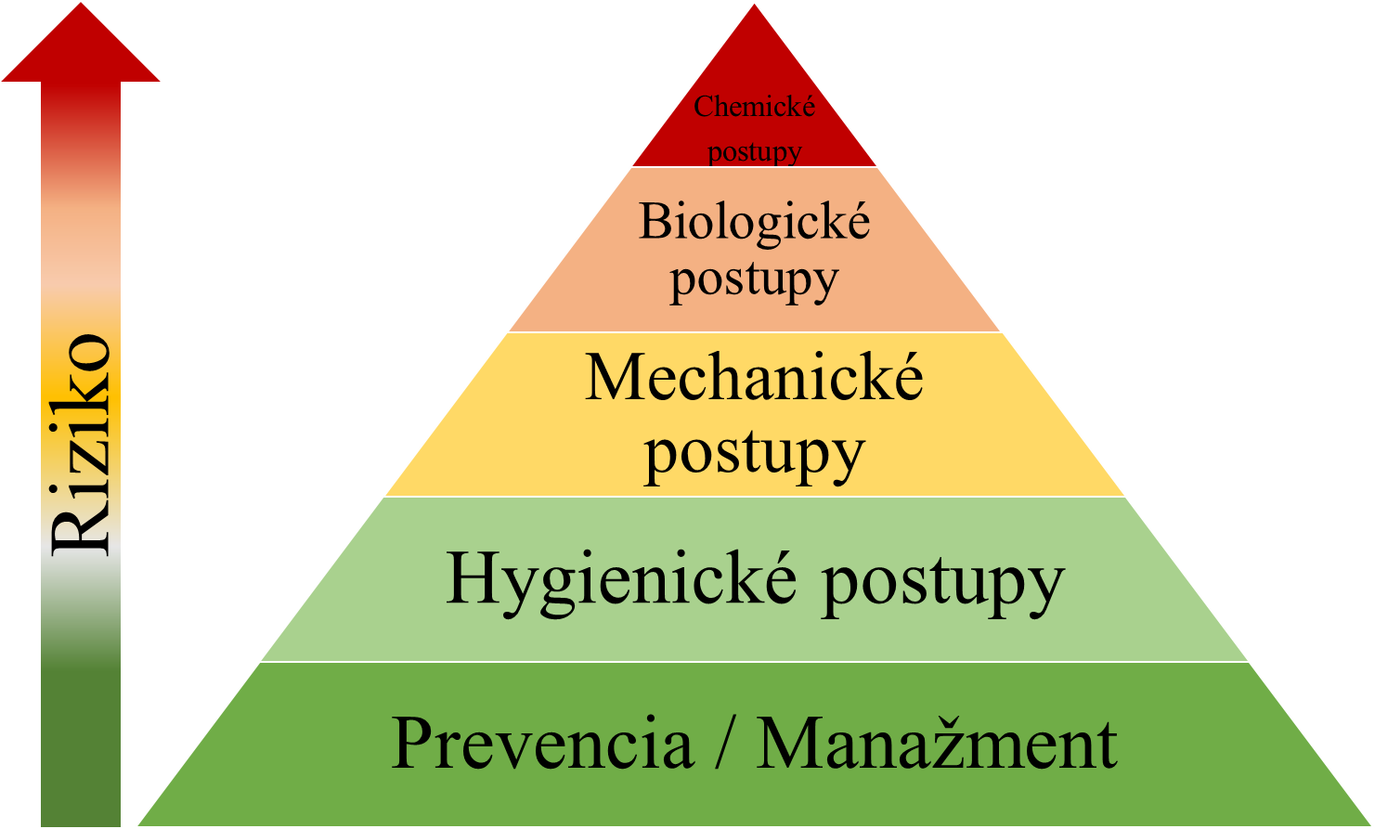
Súčasný stav problematiky Základné pojmy
Manažment predchádzania a ošetrovania včelstiev proti varroóze - existuje množstvo spôsobov ošetrenia včelstiev, avšak nie všetky sú environmentálne vhodné a účinnosť liečby nemusí byť rovnaká vo všetkých regiónoch sveta. Dôležitý je celkový manažment znižovania populácie roztočov (viď. liečebná pyramída, Obrázok 2).
Obrázok 2. Manažment znižovania populácie roztočov varroa - liečebná pyramída
Zdroj: prebraté a upravené podľa Jack a Ellis (2021)
1
Notes:
1

Slide 5
Prevencia vs. Varroa manažment
Prevencia
Cieľ: Zabrániť príchodu škodcov do sledovanej oblasti.
Obmedzenia:
Varroa je už prítomná vo väčšine sveta, takže úplná prevencia je takmer nemožná (Boncristiani et al. 2021).
Varroa destructor je obligátny parazit, živí sa hemolymfou a tukovými tkanivami včiel a rozmnožuje sa výlučne v ich plode (Rosenkranz et al. 2010).
Včelári nemôžu prirodzene eliminovať podmienky, ktoré Varroa priťahujú (Korený 2020).
Možné preventívne opatrenia: Zníženie šírenia roztočov medzi úľmi prostredníctvom:
Správneho manažmentu kontroly včelstiev.
Regulácie pohybu včiel medzi oblasťami.
Manažment
Cieľ: Kontrolné opatrenia používané po zistení roztoča alebo príznakov zamorenia.
Zahŕňa širšie spektrum metód:
Hygienické postupy
Mechanické postupy
Biologické postupy
Chemické postupy
Súčasný dôraz: Keďže Varroa je už široko rozšírená, hlavný dôraz sa musí klásť na efektívny manažment.
Prirodzená odolnosť včiel: Včely medonosné vykazujú určitú mieru prirodzenej obrany:
Behaviorálne schopnosti (napr. hygienické správanie) a schopnosť udržiavať čistotu v úli (Korený 2020).
Tieto správania preukázateľne znižujú schopnosť reprodukcie V. destructor v úľoch (Korená Hillayová et al. 2022).
5
Notes:
1

Slide 6
Hygienická kontrola varroózy
Oblasť kontroly | Popis a cieľ | Kľúčové opatrenia a príklady | Dôležité faktory/Poznámky | Citácie
Všeobecná hygiena a prevencia | Vytvoriť v úli prostredie menej vhodné pre škodcu, minimalizovať šírenie a dopad nákazy. | - Chov odolných včelích línií (napr. Ruské včely medonosné s vyššou čistiacou schopnosťou) - Klietkovanie matky (prerušenie kladenia vajíčok, narušenie reprodukcie roztočov) - Sterilizácia vybavenia úľa - Vyradenie starých/začernených rámikov | - Tieto metódy fungujú ako preventívne opatrenia. - Cieľom je chrániť zdravie včiel a včelích produktov. | Oddie et al. (2018), Gregorc et al. (2017), Korená Hillayová et al. (2022)
Dezinfekcia (všeobecne) | Potlačiť infekčné ochorenia včiel a zabrániť kontaminácii včelích produktov mikroorganizmami. | - Aplikácia chemických prostriedkov alebo fyzikálnych metód. | - Komplexný proces, účinnosť závisí od mnohých faktorov. - Často sa vykonáva preventívna dezinfekcia. | Korený (2020)
Faktory účinnosti dezinfekcie | Zabezpečiť maximálnu účinnosť dezinfekčného procesu. | - Spektrum účinku dezinfekčného prostriedku - Spôsob aplikácie - Koncentrácia dezinfekčného prostriedku - Doba pôsobenia - Vlastnosti prostredia, ktoré sa má dezinfikovať | - Účinné látky ovplyvňujú metabolizmus mikroorganizmov.
Chemické dezinfekčné prostriedky | Eliminačný účinok na patogény. | - Chlórové prípravky - Jódové prípravky - Zásady, kyseliny - Kvartérne amóniové zlúčeniny - Aldehydy (glutaraldehyd, glyoxal) - Oxidačné činidlá (peroxid vodíka, kyselina octová) | - Neexistuje ideálny dezinfekčný prostriedok. - Často nie sú úspešné proti odolným spóram (napr. Paenibacillus larvae). - Treba brať do úvahy toxicitu a škodlivé účinky. | Bojanić Rašović (2021)
Fyzikálne metódy dezinfekcie | Mechanické alebo tepelné odstránenie/ničenie patogénov. | - Dezinfekcia úľov ohňom (priame spálenie) | - Preferované pred chemickými metódami, keď je to možné (kvôli toxicite a rezíduám). - Jediná cesta v prípade veľmi odolných pôvodcov (napr. mor včelieho plodu).
6
Notes:
1

Slide 7
Mechanická kontrola varroózy
Typ liečby | Účinná látka / spôsob aplikácie
Odchyt roztočov u robotníc alebo v trúdích plástoch | Používa prirodzené správanie hostiteľa; zachytené roztoče sú usmrtené teplom (napr. „MiteZapper“), nanesením kyseliny mravčej alebo odstránením celého rámu
Používanie kairomónov získaných z včiel | Vyvoláva zmätočné správanie parazita pri hľadaní hostiteľa. Aplikuje sa odparovaním syntetických prchavých látok na pásoch (napr. PheroVar)
Používanie repelentov (alomónov) odvodených od vlastností včiel | Zasahujte do procesu invázie buniek
Použitie spodných dosiek z drôteného pletiva | Roztoče, ktoré sa náhodne zošmyknú, alebo ich z tela včely odstránia sa už naspäť do úľa nevedia dostať
Použitie varroa dna v úli | Špeciálne vyrobené varroa dno so sitom s veľmi malými okami, aby sa roztoče odstránili z tiel včiel
„Energetické vlny“ | napr. „Bio-Energetic Bee-Vitalizer“ aktivuje schopnosť starostlivosti o netolerantné včely
Použitie práškového cukru | Roztoče sa zošmyknú z tela včiel a spadnú na dno úľa, ktoré je natreté jedlým olejom.
Voda | Roje sa úplne ponoria do vody na 5 minút
Zahriatie | Pôsobenie tepla na izolované plodové plásty alebo celé včelstvá
Ultrazvuk | Akustické vlny interferujú s orientáciou / komunikáciou roztočov
Plastové hrebene s umelou bunkovou formou | Plastové hrebene so zúženými bokmi buniek; zásah do správania invázie do plodových buniek
Zmenšenie buniek | Môže to ovplyvniť správanie roztočov vo vnútri bunky alebo ich len zovrieť
Rotácia plodových plástov | Prerušenie reprodukcie roztočov
7
Notes:
1

Slide 8
Biologická kontrola varroózy
Typ liečby | Účinná látka / spôsob aplikácie
Benígny haplotyp Varroa | Na reprodukciu roztočov Varroa má vplyv konkurencia o zdroje v množiacich sa zamorených bunkách. Vytvorenie benígnej populácie Varroa by preto mohlo u virulentného typu vyvolať reprodukčnú supresiu.
Dravce alebo parazitoidy | napr. iné dravce môžu konzumovať roztoče
Nešpecifické entomo-patogénne huby | Aplikácia konídií (nepohlavných spór; napr. Bioblas®, Mycar) na včely / úle postrekom, stekaním alebo suspendovaním impregnovaných pásikov vedie k smrteľnému napadnutiu hubami.
Vírusy, baktérie (BT), prvoky, nematódy, rickettsie | Patogény spôsobujú smrteľné infekcie roztočov
8
Notes:
1

Slide 9
Chemická kontrola varroózy
Typ liečby | Účinná látka / spôsob aplikácie
„Tvrdé“ syntetické chemikálie | Checkmite, Asuntol, Perizin (aktívna zložka organofosfát kumafos) sú anticholínesterázy | Látky sa nanášajú fumigáciou, kvapkaním alebo stálym kontaktom v impregnovaných plastových pásoch; pôsobia systémovo alebo prostredníctvom kontaktu
 | Apistan, Klartan, Mavri (pyretroid tau-fluvalinát), Bayvarol (Flumethrin)
 | Amitraz, Apivar, Miticur (formamidín)
 | Apitol (Cymiazol)
 | Folbex-VA Neu (Brompropylat) a ďalšie
„Mäkké“ chemikálie (organické kyseliny, éterické oleje) | Kyselina mravčia (> 60%) | Aplikuje sa v niekoľkých krátkodobých a / alebo jednom dlhodobom ošetrení vo viacerých difuzéroch; miticídne pri odparovaní; spôsob účinku nejasný, prípadne zasahujúci do základných metabolických a dýchacích procesov
 | Kyselina šťaveľová, vodný roztok (napr. 3–3, 5%, Oxuvar) | Nanáša sa striekaním, fumigáciou alebo ako čisté kryštály (napr. sublimované teplom) bez alebo s cukrom; akaricídne pôsobenie čiastočne pripísané vysokej kyslosti roztoku, presný spôsob pôsobenia nejasný; pravdepodobne distribuovane cez priamy kontakt
 | Kyselina mliečna, vodný roztok (napr. 15%) | Dvakrát postrek na včelie plásty so včelami
 | Apiguard, Thymovar, Magic3, Frakno alebo čisté kryštály (Thymol); Api Life Var (tymol a iné éterické oleje); Kombi-Am (majoránový olej a kyselina mravčia) | Nanáša sa ako fumigant, prášok, striekané emulzie alebo v nasýtených absorpčných blokoch umiestnených na plodových plástoch; pravdepodobne inhibuje kŕmenie, rast, orientáciu alebo reprodukciu Varroa prostredníctvom svojich dlhodobých repelentných účinkov
 | Ostatné oleje (napr. Zimný zelený olej = metylsalicylát, gáfor)
Bylinné látky a ich modifikácie známej alebo nejasnej zložky/ Bylinné extrakty a výťažky | Estery oktanoátu sacharózy (sukrokid) udusia alebo vysušia cieľový hmyz
 | Terény (napr. Neem, Pichtin) s rôznym insekticídnym / akaricídnym účinkom
 | Rotenón (výťažok z koreňa Derris z Lonchocarpus nicou) interferuje s reťazcom transportu elektrónov v mitochondriách
 | Výťažky alebo dym, napr. Papraď samčia (Dryopteris spec.), Kapucínka väčšia (Tropaeolum spec.), Tabak (Nicotiana spec.), Orech (Juglans spec.)
 | Použitie zložiek rôznych bylín na zníženie zamorenia včelstiev roztočom Varroa
Propolis | Polárne extrakty (4%) pri 40 ° C ovplyvňovali metabolickú aktivitu roztočov
9
Notes:
<číslo>

Slide 10
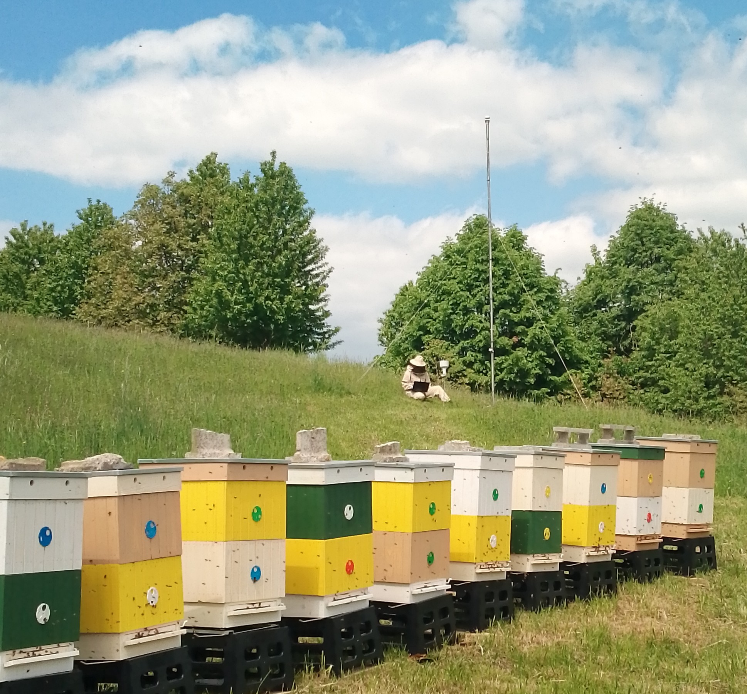
Korený
Ďakujem Vám za pozornosť.
ENVIHERB
10
Notes:
<číslo>

